Slide 1
2022年の『ユリシーズ』 第13回読書会
『ユリシーズ』をめぐる検閲と裁判
本当に「検閲」しているのは誰なのか
小林 広直

Slide 2
『ユリシーズ』と検閲と裁判と
日本語で読める先行研究（長さ順）
〇結城英雄『ジョイスを読む――二十世紀最大の言葉の魔術師』集英社新書、2004年。
〇小田井勝彦「ありのままを書くジョイス」『英米文学にみる検閲と発禁』英米文化学会編、彩流社、2016年、173～208頁。
〇川口喬一「パウンド／『リトル・レヴュー』／猥褻――『ユリシーズ』批評史（１）1918-1921――」『文芸言語研究 文芸篇』第十三号、筑波大学文藝・言語学系、1987年、1～45頁。
〇ケヴィン・バーミンガム『ユリシーズを燃やせ』小林玲子訳、柏書房、2016年。

Slide 3
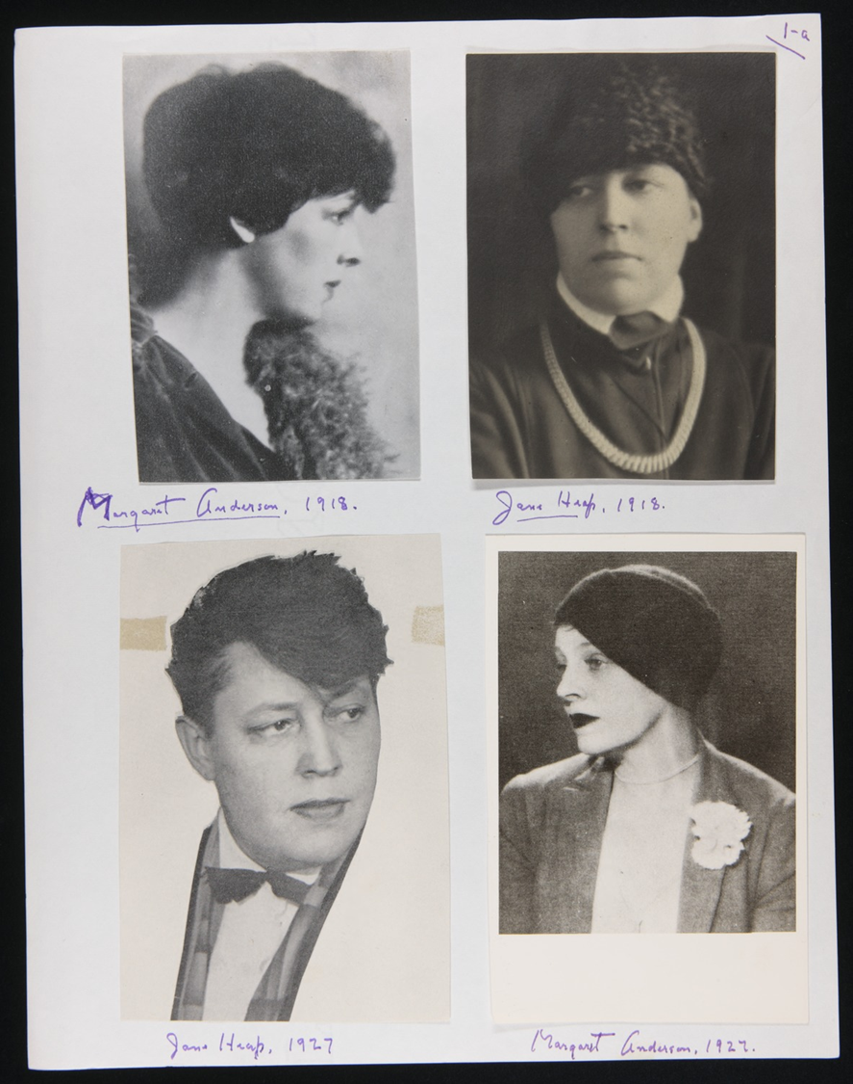
『ユリシーズ』の連載
『リトル・レヴュー』(The Little Review)
1914年3月～1922年12月（1929年5月）
→シカゴで創刊、その後ニューヨークを拠点とする
マーガレット・アンダーソン（Margaret Anderson; 1886-1973）による創刊
ジェイン・ヒープ（Jean Heap; 1883-1964） 共同編集者
エズラ・パウンド（Ezra Pound; 1885-1972) 海外編集員（1917年5月～1919年4月）
右の画像の出典
https://modernistaguide.files.wordpress.com/2014/10/mcanderson2.jpeg

Slide 4
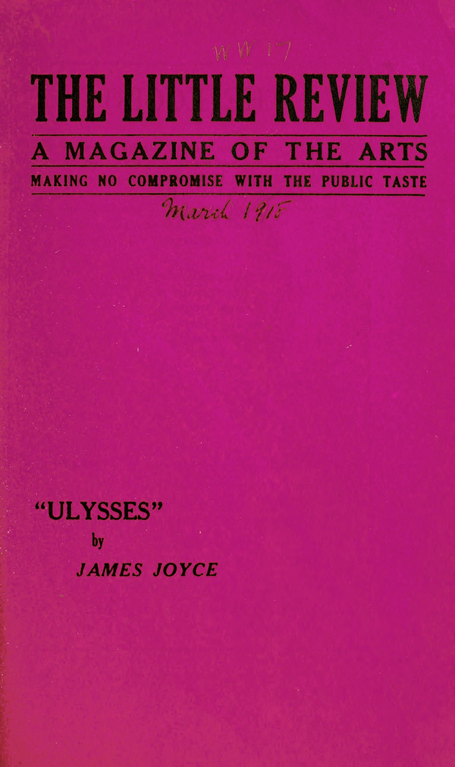
『ユリシーズ』の連載
『リトル・レヴューでの『ユリシーズ』の連載
1918年3月号～20年9-12月合併号の計23回
→第14挿話の冒頭まで
右の画像の出典（Modernist Journals Project）
→https://modjourn.org/journal/little-review/

Slide 5
太平洋を横断する原稿
1914年 トリエステ（1905～） 『ユリシーズ』の執筆開始
1915年 チューリッヒへ移住
1916年 『若き日の芸術家の肖像』出版
1917年 6月 第6挿話「ハデス」まで書き進める
年末 『ユリシーズ』の最初の３章の原稿を
ロンドンにいるパウンドに送る
→→パウンドは原稿を読んだ後、ニューヨークのアンダーソンとヒープに送付
1918年 3月 『ユリシーズ』のLRでの連載開始

Slide 6
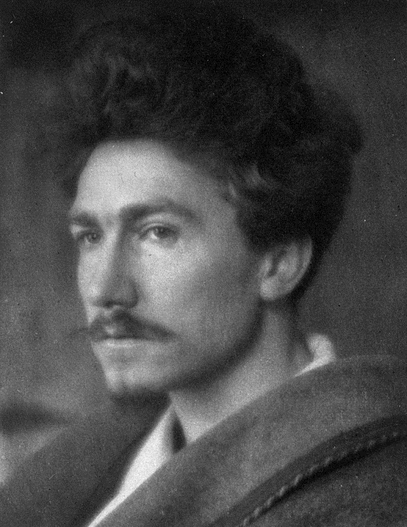
パウンドによる「検閲」
「編集者としてのパウンドは最初から発禁について神経質であった。その意味でパウンドは『ユリシーズ』の最初の読者であると同時に、最初の検閲者でもあった」（川口喬一『昭和初年の『ユリシーズ』』、みすず書房、2005年、204頁）
LRは既に発売禁止（厳密にはコムストック法による、雑誌の発送停止処分）を経験済み
→1917年10月号：若い女性を誘惑し、妊娠させたあとに彼女を捨てる英兵を描いた、ウィンダム・ルイスの短篇“Cantleman’s Spring Mate”
上の画像の出典：https://en.wikipedia.org/wiki/File:Ezra_Pound_by_Alvin_Langdon_Coburn,_1913.jpg）

Slide 7
太平洋を横断する原稿
1914年 トリエステ（1905～） 『ユリシーズ』の執筆開始
1915年 チューリッヒへ移住
1916年 『若き日の芸術家の肖像』出版
1917年 6月 第6挿話「ハデス」
1917年10月号のLRが「発禁」
年末 『ユリシーズ』の最初の３章の原稿を
ロンドンにいるパウンドに送る
→→パウンドは原稿を読んだ後、ニューヨークのアンダーソンとヒープに送付
1918年 3月 『ユリシーズ』のLRでの連載開始

Slide 8
パウンドによる「検閲」
出典
Paul Vanderham. James Joyce and Censorship: The Trials of Ulysses, New York UP, 1998.

Slide 9
LR 1918年6月号
the grey sunken cuntからthe grey sunken bellyへ

Slide 10
パウンドによる「検閲」
第４挿話
ブルームの「排便」のシーン
↓
↓
パウンドは30行ほど削除してから、ニューヨークのLRに送る

Slide 11
アンダーソンによる「検閲」
第12挿話
絞首刑を受けた男の「勃起」について

Slide 12

第3挿話に関する評価
『ユリシーズを燃やせ』（小林玲子訳、156-57頁）
☆パウンド：1918年2月に原稿をアンダーソンに送付
「ジョイスは第三挿話で物の怪に憑かれた」・・・・・・第三挿話はパウンド曰く「部分的に素晴らしく、大半は理解不能」だった（後にパウンドは意見をあらためた）。

Slide 13
第3挿話に関する評価
☆アンダーソンとヒープ
マーガレット・アンダーソンは芸術家の頭の中を覗きたいと常々思っていた。ジェーン・ヒープとは何時間もかけて、それに関連する疑問を探り続けた。・・・・・・アンダーソンは「プロテウス」挿話まで一気に読み、錆びた靴が登場すると読むのをやめて顔を上げ、ヒ－プに言った。「こんな美しいものには二度と出会えないわ。人生最後の仕事になるとしても、これを印刷しないと(This is the most beautiful thing we’ll ever have. We’ll print it if it’s the last effort of our lives.)」
原文→Kevin Birmingham. The Most Dangerous Book: The Battle for James Joyce’s Ulysses. Penguin, 2014, p.118.

Slide 14
４度の発禁(Suppression)
①1919年1月号 第8挿話前半(U 8.1-102)
②1919年5月号 第9挿話後半(U 9.487-1225)
③1920年1月号 第12挿話の第3回連載（全4回）(U 12.1267-1675)
④1920年7-8月号 第13挿話の第3回連載（全3回）(U 13.674-1306)
「ニューヨーク悪徳防止協会(the New York Society for the Suppression of Vice)」、第二代会長ジョン・サムナー(John Sumner; 1876–1971)によって、A&Hは告訴される
→1921年2月に『ユリシーズ』は猥褻であるという「有罪」判決が下される
→『ユリシーズ』連載の中止：1920年9-12月合併号(U 14.1-400)

Slide 15
パウンドおよびアンダーソンの「検閲」が意味するもの
「検閲(censorship)」は、（種々の理由はあれ）常に「自己検閲(self-censorship)」から始まる
近代の「権力」の在り方＝「一望監視方式（パノプティコン）」
ミシェル・フーコー（1926-84)『監獄の誕生』（1975年）の分析
「可視性の領域を押しつけられ、その事態を承知する者は、みずから権力による強制に責任をもち、自発的にその強制を自分自身に働かせて・・・・・・自分がみずからの服従強制の本源になる」（田村俶訳、新潮社、1977年、204頁）

Slide 16

社会の常識・規範・ルール
→「法」≒権力
私たちはしばしば、検閲する「権力」は私たちの「外側」にあると考える。言うまでもなくこれはこれで一つの権力のあり方だが・・・

Slide 17
社会の常識・規範・ルール
→「法」≒権力
社会の常識・規範・ルール
→「法」≒権力
私たちは様々な検閲する「権力」を私たちの「内側」に取り込んでしまう（内面化）≒〈自発的服従〉→「自己検閲」

Slide 18
第13挿話の２つの文体(style)
ガーティの「意識の流れ」≒「内面」
と、ブルームの「意識の流れ」≒「内面」
この２つが切り替わる瞬間
靴がきつすぎるのか？ いや。足が悪いんだ！ おお！(U-△ 13.452)
Tight boots? No. She’s lame! O! (U 13.701)
→「足が不自由な」を意味する“lame”（今日では、“physically disabled”とすべき箇所）は、ガーティの意識の中では、「あのたった一つの欠陥(that one shortcoming)」(U-△ 13.444)と描写される

Slide 19
無意識的に行われる「検閲」
あのこと(that)を告白したときあたしは顔を見られてるような気がして髪のつけ根まで真っ赤になったけど神父様はおっしゃったわ、何も悩むことはないそれは自然の呼び声にすぎず人間はみんなこの世では自然法則にしたがうべきものですから神の定め給うた女の本性から生ずるものは罪業ではありませんと、そうおっしゃって、聖母マリア御自身ですら大天使ガブリエルに申されたではありませんか、汝の言葉のごとく我に成れかしと。(U-△ 13.433)
ある種の感覚が彼女の全身を貫き頭の皮膚の感じとコルセットが当るあの苛立たしさとでまたあれ(that thing)が近づいたのだなとわかるのはこの前やはりこんな調子になったのも新月が来て髪を切り揃えるときだったからです。(U-△ 13.438-39)
それにこんな気持になるのも例によってあれ(that other thing)が近づいたからなんだし。(U-△ 13.448)

Slide 20
「月経」という言葉は、ガーティの意識の流れにおいて無意識的に抑圧／抑制される(Repression / Suppression)
言うまでもなく、ブルームもまた「抑圧」と無縁ではない
あれがはじまると女は悪魔みたいになる。(U-△ 13.455)
Devils they are when that’s coming on them. (U 13.822)
→しかし、ブルームは月経という言葉自体を使うことを己に禁止していない
あの斜視の娘のほうは痩せすぎだ。たぶん月経が近いんだろうな、気が立ってくるものらしいから。・・・・・・今日あれになってる女がダブリンに何人くらいいるのかな？マーサとさっきの娘と。何かがあるんだ。月との関係。でもそれなら月が同じ形のとき女がいっせいに月経になるはずじゃないか？生れた時間できまるのかな。それともスタートは同時だがだんだんばらばらになるのか。モリーとミリーはときどき一致することがある。(U-△ 13.452-53)
That squinty one is delicate. Near her monthlies, I expect, makes them feel ticklish. . . . How many women in Dublin have it today? Martha, she. Something in the air. That’s the moon. But then why don’t all women menstruate at the same time with the same moon, I mean? (U 13.777-84)

Slide 21
ガーティの告白(Confession)
あのこと(that)を告白したときあたしは顔を見られてるような気がして髪のつけ根まで真っ赤になったけど神父様はおっしゃったわ、何も悩むことはないそれは自然の呼び声にすぎず人間はみんなこの世では自然法則にしたがうべきものですから神の定め給うた女の本性から生ずるものは罪業ではありませんと、そうおっしゃって、聖母マリア御自身ですら大天使ガブリエルに申されたではありませんか、汝の言葉のごとく我に成れかしと。(U-△ 13.433)
→「あのこと」は集英社訳では、「初潮」と解される(U-△ 13.656)
→しかし、「こんな気持になるのも例によってあれ(that other thing)が近づいたからなんだし」(U-△ 13.448)とガーティ自身が認めているように、生理の期間に近付くことが、性欲の高まりとリンクするのであれば、ガーティの初潮についての「告白」は、同時に「性欲」の告白なのではあるまいか？
→Patrick Colm Hogan. “Thus the shame and the blushing in this case may be related to feelings of sexual desire.” (Ulysses and the Poetics of Cognition, Routledge, 2013, p.134)

Slide 22
あのこと(that)を告白したときあたしは顔を見られてるような気がして髪のつけ根まで真っ赤になったけど神父様はおっしゃったわ、何も悩むことはないそれは自然の呼び声にすぎず人間はみんなこの世では自然法則にしたがうべきものですから神の定め給うた女の本性から生ずるものは罪業ではありませんと、そうおっしゃって、聖母マリア御自身ですら大天使ガブリエルに申されたではありませんか、汝の言葉のごとく我に成れかしと。(U-△ 13.433)
He told her that time when she told him about that in confession, crimsoning up to the roots of her hair for fear he could see, not to be troubled because that was only the voice of nature and we were all subject to nature's laws, he said, in this life and that that was no sin because that came from the nature of woman instituted by God, he said, and that Our Blessed Lady herself said to the archangel Gabriel be it done unto me according to Thy Word. (U 13.453-59)

Slide 23
あのこと(that)を告白したときあたしは顔を見られてるような気がして髪のつけ根まで真っ赤になったけど神父様はおっしゃったわ、何も悩むことはないそれは自然の呼び声にすぎず人間はみんなこの世では自然法則にしたがうべきものですから神の定め給うた女の本性から生ずるものは罪業ではありませんと、そうおっしゃって、聖母マリア御自身ですら大天使ガブリエルに申されたではありませんか、汝の言葉のごとく我に成れかしと。(U-△ 13.433)
He told her that time when she told him about that in confession, crimsoning up to the roots of her hair for fear he could see, not to be troubled because that was only the voice of nature and we were all subject to nature's laws, he said, in this life and that that was no sin because that came from the nature of woman instituted by God, he said, and that Our Blessed Lady herself said to the archangel Gabriel be it done unto me according to Thy Word. (U 13.453-59)
→この一節に含まれる決定的な「矛盾」
→性欲が「自然」のもので、罪でない(no sin)なのであれば、なぜ「聖母マリア」は〈処女(virgin)〉なのか？

Slide 24
サンディマウント海岸に流れるバックグラウンド・ミュージック
「メアリー、海の星」教会(Mary, Star of the Sea)から聞こえて来る「聖母マリアの連禱(The Litany of Our Lady)」
ガーティの外側から聞こえる宗教の声は、ある意味において、彼女の身体から湧き上がる「自然の声」を抑圧するほどの轟音をとどろかせる
→それ故、フーコー的な〈自発的服従〉の観点から見れば、ガーティは宗教の教えを完全に「内面化」している
→彼女は「月経」や「性欲」という言葉を知っていても、頭の中ですら使うことができない（自己検閲）
→しかし、そのような内なる禁止の声に対する抵抗や反抗こそ、彼女の身体的反応ではないか？

Slide 25

教会の声をかき消す「花火」の音
ガーティが自らのスカートの中を
さらけ出すのは、教会の聖体降福式
が終わり、勃起や射精を象徴する
「花火」の爆音が鳴り響く間のこと
→『ユリシーズ』を「有罪」判決（すなわち罪を犯した(sinned)）へと導いた本挿話は、ある意味では大変皮肉なことに、自らの内面（意識の流れ）においても、厳しい自己検閲を行っていた若き女性についての物語である

Slide 26
→「どんなことがあろうとあたしは思いきり、遠慮なんかちっともしないで、自由に生きます(Come what might she would be wild, untrammelled, free)」(U-△ 13.445)と決意する彼女の〈不自由〉を、ジョイスは描き出す
→内なる抑圧（意識的／無意識的自己検閲）を打ち破るためには、自らの性欲を全面的に肯定する、真にワイルドで、一切の束縛から自由な、第18挿話のモリーの独白を俟たねばならない
→いわゆる〈家庭の天使〉≒「家庭ではまるで二人目の母親か守護天使」 (U-△ 13.425)(“a second mother in the house, a ministering angel”(U 13.325-26))を期待されるガーティ(“a womanly woman”(U 13.435))から、ブルーム(“the new womanly man”(U 15.1798-99))を経て、生／性を肯定する(yes)モリー(new womanly woman)へ

